Slide 2

Integração
Contínua

Slide 3

Ventron
A Ventron ajuda seus clientes a impulsionar os negócios através de processos, inovação e tecnologia.
Com uma filosofia enxuta e processos ágeis de desenvolvimento, a Ventron entrega aos seus clientes o maior valor para o negócio no menor tempo possível.
O mundo demanda por constante mudanças, maior colaboração, agilidade, experimentação e inovação. É impossível atingir essas expectativas com os modelos tradicionais de criação, design e desenvolvimento.
Conheça nosso Portfólio e tenha a melhor experiência em projetos.

Slide 4
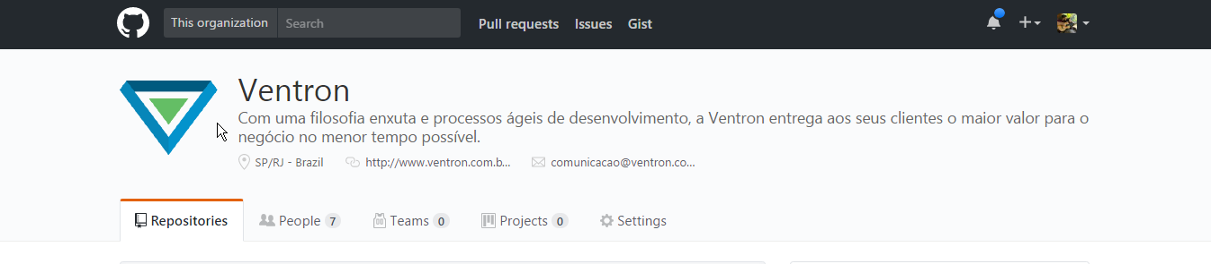
Ventron
https://github.com/orgs/VentronOS/

Slide 5

Natanael Tavares Lemos
Analise e Desenvolvimento de Sistemas - FATEC Sorocaba, 2014
Especialização em Engenharia de Software – UNICAMP, 2016
Microsoft MCPS / MCSD
Analista desenvolvedor .Net na Ventron
Atualmente alocado em cliente em São Paulo

Slide 6
O que é integração contínua?
“Integração Contínua é uma pratica de desenvolvimento de software onde os membros de um time integram seu trabalho frequentemente. (...)Cada integração é verificada por um build automatizado (incluindo testes) para detectar erros de integração o mais rápido possível.” - Martin Fowler

Slide 7
O que é integração contínua?
Do XP:
“Desenvolvedores devem integrar e “commitar” o código para o repositório sempre que possível.”
e “manter um computador dedicado à integração”.

Slide 8
O que é integração contínua?
“Quanto tempo leva para sua organização publicar uma mudança que envolva uma única linha de código? Esse processo é repetível e confiável?” - Mary e Tom Poppendieck

Slide 9

Release Antipatterns
Divergência de configuração entre ambientes
Testes nas máquinas dos desenvolvedores
Necessários muitos passos manuais (documentação extensa e passível de falhas)
Não auditável (pessoas não são auditáveis)
Teste manual para garantir que a aplicação está rodando
Times diferentes publicam em homologação e produção
Pouca, ou nenhuma, colaboração entre desenvolvedores e quem vai publicar
Não conhecimento do ambiente de publicação
Configuração manual do ambiente de produção
Dificuldade em reverter para uma versão anterior

Slide 10


Release Antipatterns - Soluções
Automatização:
Processos repetíveis
Auditável
Garante que o deploy será igual em qualquer ambiente
Diminui regreção
Integração de todo o time no desenvolvimento
Colaboração (processo de deploy é visível para todo o time)
Qualquer pessoa pode fazer o deploy
Entrega de pequenos pacotes
Facilidade para fazer rollback
Feedbacks mais rápidos (quase instantâneos)

Slide 11
Benefícios
Cobertura de código através de testes automatizados
Publicação em ambiente de teste e produção feita através dos mesmos processos
Acelera o processo de publicação
Nunca (ou quase nunca) entregue código quebrado
Processos de build são repetíveis

Slide 12
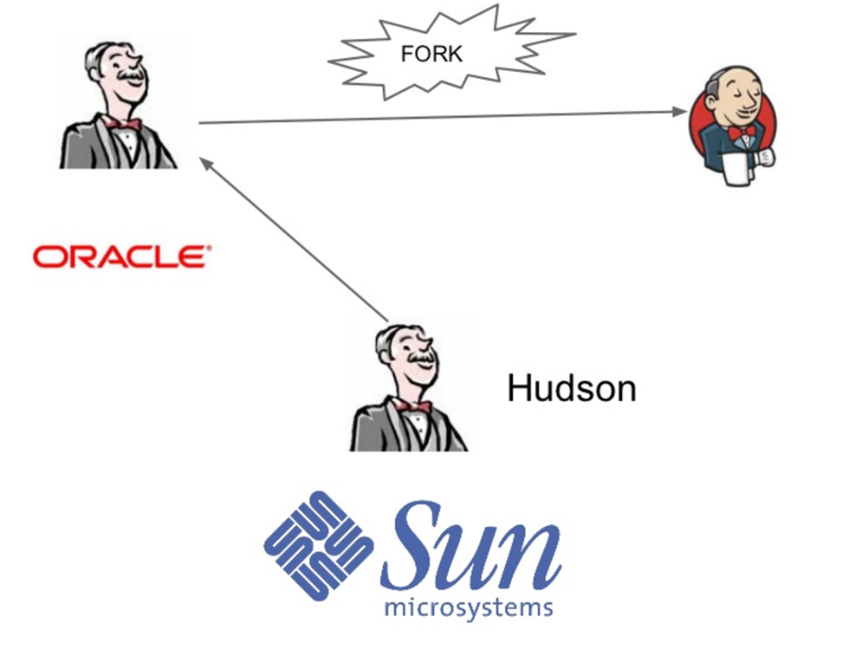

Jenkins
Ferramenta mais usada
Fácil integração com controle de versão (git e svn)
Extensível
Multiplataforma
Ferramenta open source de integração contínua escrita em Java (e funciona!!!)

Slide 13

Jenkins
Suporta .Net, C++, Java, NodeJS, PHP, Python, Ruby...
~1372 plugins disponíveis
Alcatel, Dell, eBay, GitHub, Linkedin, Michelin, Motorola, NASA, Netflix, Nokia, RedHat, Salesforce, Sony, Yahoo! usam

Slide 14
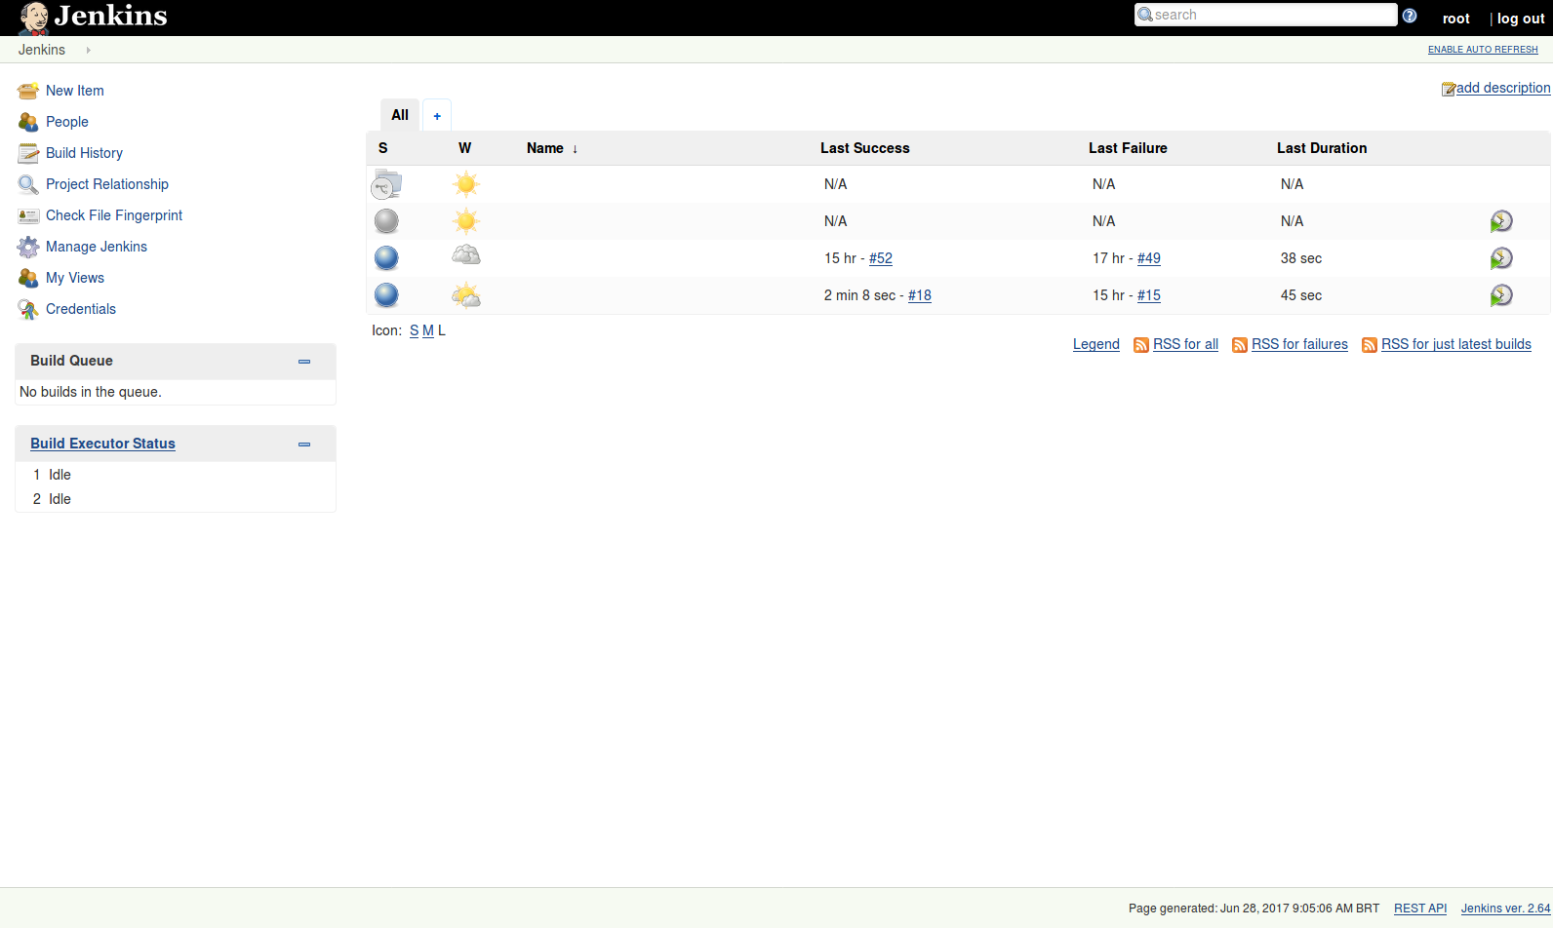
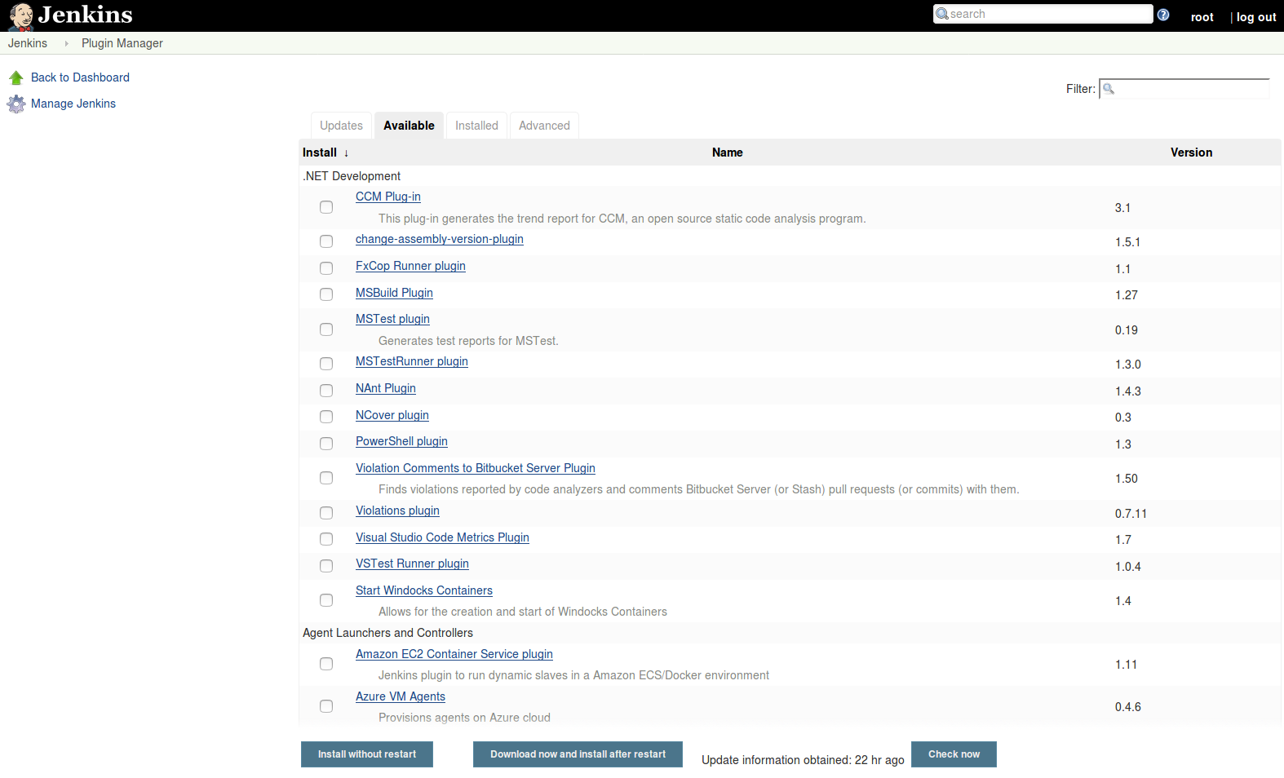
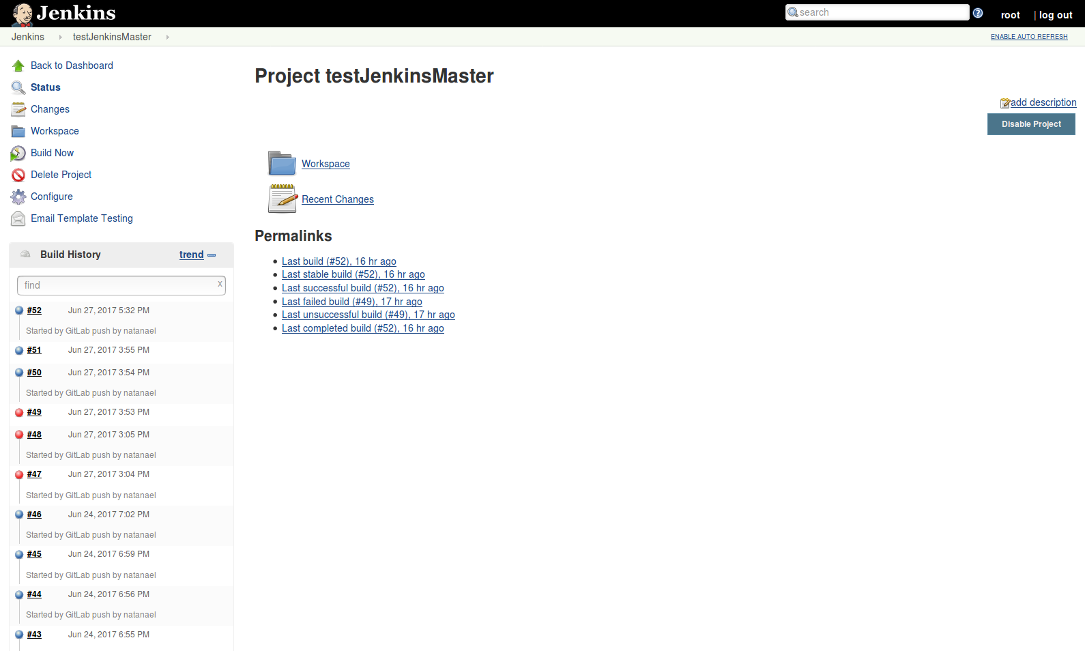
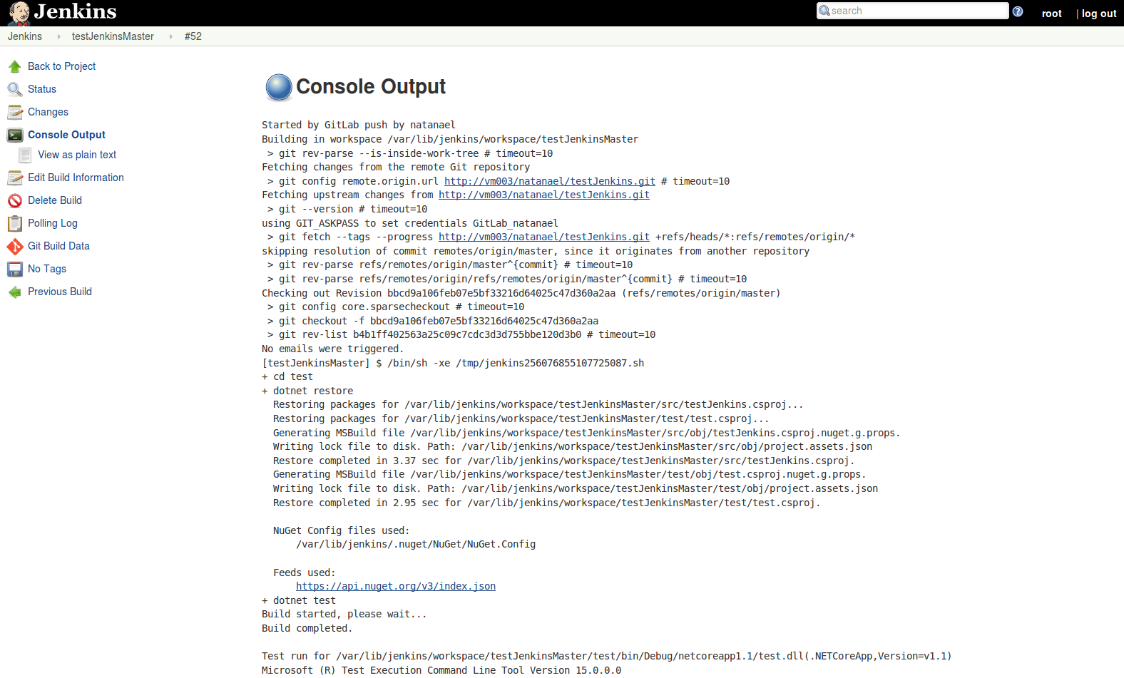
Jenkins

Slide 15

Hands-on
Fluxo Ventron utilizando git
Dev
Branchs
Master
Release Branch

Slide 16



Hands-on
Produção
Homolog
Fluxo Ventron utilizando git
Dev
Branchs
Master
Release Branch

Slide 17

Hands-on
Demonstração

Slide 18
Referências
http://www.devmedia.com.br/integracao-continua-uma-introducao-ao-assunto/28002
https://imasters.com.br/desenvolvimento/devops/gitlab-jenkins-uma-integracao-poderosa/?trace=1519021197&source=single
http://blog.caelum.com.br/integracao-continua/
https://www.cloudbees.com/blog/five-reasons-why-developers-choose-jenkins-over-hudson-continuous-integration
https://pt.slideshare.net/emmanuelnerisouza/jenkins-14171428
http://www.extremeprogramming.org/rules.html
https://dzone.com/articles/9-bene-ts-of-continuous-integration
http://www.ventron.com.br/tech-day-git-e-boas-praticas-no-versionamento-de-codigos/
Continuous Delivery: Reliable Software Releases Through Build, Test and Deployment Automation – Jez Humble, David Farley

Slide 19

Dúvidas
Obrigado!
?
?
?
natanael.tavares@ventron.com.br
github.com/NatanaelLemos/IntegracaoContinua
github.com/orgs/VentronOS/

